Slide 1
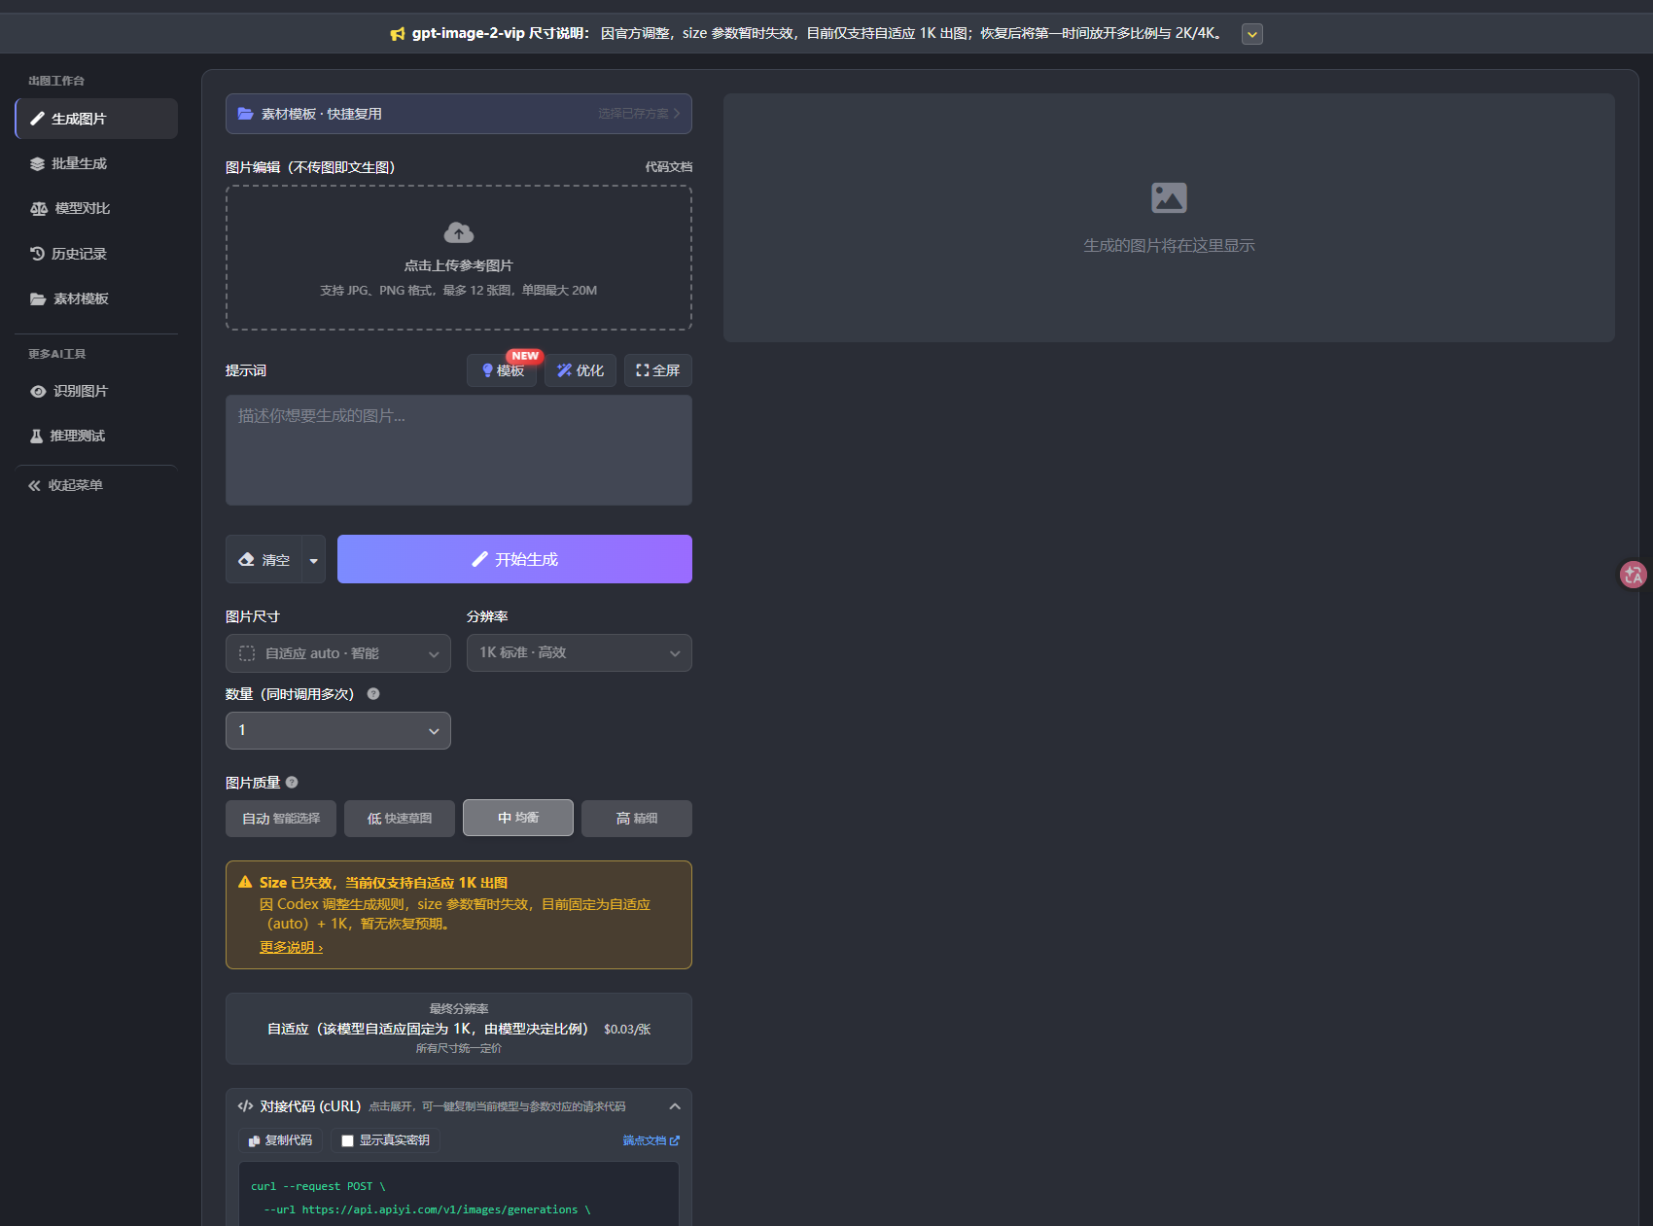
AI 图片生成
与编辑工作台
产品需求评审方案
基于 API易 AI图片大师 v1.0.61 调研
用户截图、线上页面可见信息与已沉淀 PRD
核心结论：先交付可配置、可验收的生成闭环，再扩展批量、对比、历史和识图能力。
2026-07-06
01

Slide 2
立项判断
多模型图片生产需要统一工作台
截图中已经同时出现模型切换、参考图上传、参数配置、费用提示和 cURL 对接代码；这说明产品不是单一生成器，而是一个面向创作与 API 调试的复合工作台。
01
02
03
04
模型多
复用难
接入重
风险散
模型、价格、速度和尺寸能力差异大，需要一个统一入口承接动态配置。
提示词模板、素材模板和历史记录需要沉淀，否则高频生产会反复调参。
开发者不仅要看效果，还要拿到对应端点、请求体和可复制代码。
尺寸限制、失败扣费、API Key 泄露和违规内容都需要前置约束。
02

Slide 3
用户与任务
不同角色共享同一条生成闭环
内容创作者
电商运营
设计师
开发者
企业客户
模板/优化
生成/下载
参考图
商品图与描述
模型对比
画幅与质量
API Key
cURL 复制
稳定性
价格与服务
共同闭环
选模型 -> 输入提示词 / 上传参考图 -> 设置参数 -> 生成 -> 查看结果 -> 下载、复用或对接 API
产品设计应优先服务这条闭环，再把不同角色的效率需求接在闭环两端。
03

Slide 4
信息架构
信息架构围绕主工作台展开
模型对比
历史记录
P0 主工作台
同提示词双模型并排比较
记录、同步状态与参数复用
生成图片
批量生成
素材模板
识别图片
提示词和参考图组合复用
图像理解、OCR、商品分析
完成单次生成、参考图编辑、抽卡式批量和结果空态。
推理测试
全局设置
文本与多模态推理评估
登录、API Key、语言、存储
导航与设置承担横向能力：公告、语言切换、登录、API Key、日志、充值和文档入口。
04

Slide 5
核心流程
先跑通生成闭环，再补效率工具
1
选模型
2
给素材
3
设参数
模型切换驱动参数、价格、端点和公告。
输入提示词，可选上传 0-12 张参考图。
尺寸、分辨率、数量、质量按模型能力展示。
4
预校验
5
发起生成
6
沉淀结果
检查必填、格式、大小、API Key、余额与能力。
进入生成中状态，禁用重复提交。
展示成功/失败/部分成功并写入历史。
验收重点不是按钮是否存在，而是模型切换后参数、价格、请求代码和限制提示能否联动。
05

Slide 6
能力模型
模型能力必须由元数据驱动
每个模型至少需要这些字段
数据驱动要解决三个问题
id / displayName / provider
参数不可用时禁用并解释原因
speedLabel / priceMode / basePrice
supportedRatios / supportedResolutions
费用区实时展示单价、区间和预估总价
supportedQualities / maxReferenceImages
cURL 请求体跟随模型和参数同步更新
supportedReferenceFormats / endpointType
临时能力限制通过配置恢复，不依赖发版
featureFlags / notice
截图证据：gpt-image-2-vip 当前仅支持自适应 1K，size 参数暂时失效。
06

Slide 7
扩展工作台
扩展模块分为生产和评估两层
生产效率层
评估分析层
批量生成
抽卡模式、多提示词模式、批量结果与打包下载。
模型对比
同一提示词下并排比较双模型效果与成本。
素材模板
保存提示词、标签、参考图和排序，支持快捷复用。
识别图片
上传图片后执行 OCR、商品分析和自定义提问。
历史记录
查看记录、同步状态、成功率，并一键复用参数。
推理测试
面向模型评估的文本与多模态请求测试。
优先级建议：批量生成与主生成页同属 P0；其它模块先做 P1 的可用闭环，再逐步补统计和同步细节。
07

Slide 8
校验与异常
校验和异常是首期体验底线
类别
触发条件
产品处理
内容输入
无提示词且无参考图
阻止提交，并提示补充提示词或参考图
文件上传
格式、大小、数量不合规
阻止进入队列，明确 JPG/PNG、12 张、20 MB 限制
账户状态
API Key 缺失或余额不足
引导设置 Key 或充值，避免无效调用
模型能力
尺寸、分辨率、质量不兼容
禁用不可用参数，cURL 同步移除或固定
生成结果
上游失败或部分失败
保留成功图，失败项给错误码、原因和重试入口
内容安全
疑似违规内容
提示合规风险，不扩散违规细节
08

Slide 9
范围建议
范围建议先锁 P0，再铺 P1
P0
P1
P2
首期必须可验收
增强可复用效率
后续评估与运营
生成图片闭环
模型对比
推理测试
参考图上传限制
历史记录与参数复用
语言/活动/存储设置
参数/费用/cURL 联动
素材模板与云同步
完整数据埋点
模型临时限制配置
图片识别
提示词模板
全屏编辑与提示词优化
批量抽卡模式
API Key 设置
建议评审口径：P0 定义 MVP 可上线闭环；P1 按复用和评估价值排期；P2 不阻塞首期架构但要预留埋点。
09

Slide 10
待决策项
评审需要确认这些产品边界
模型列表：完整复刻 API易所有模型，还是先接入自有模型清单？
优先确认三件事
结果存储：图片结果是否落库，还是仅保留本地历史？
API Key：用户自填，还是由系统后端代理和统一计费？
1. API Key 与计费归属
2. 图片存储与隐私链路
3. 模型列表与配置来源
登录体系：首期是否必须登录，是否只支持 Google？
文件链路：图片经本项目服务端中转，还是前端直传第三方 API？
结果动作：下载、分享、二次编辑、再次生成是否都进首期？
合规责任：由上游模型承担，还是本项目增加前置审核？
这三项会直接影响前后端职责、数据结构、安全策略和首期验收边界。
10

